Slide 1
سامانه کارآموزی دانشگاه صنعتی اصفهان
اردیبهشت 1402
karamoozi.iut.ac.ir

Slide 2
فعالیت‌های پیش‌بینی شده در سامانه
کارآموزی،
کارورزی،
رصد اشتغال و شبکه دانش‌آموختگان،
دوره های مهارت افزایی و
اعطای گواهی‌های صلاحیت حرفه‌ای

Slide 3
ارکان سامانه کارآموزی
مدیریت ارتباط با صنعت و جامعه (ادمین)
شرکت پذیرنده کارآموز
کارشناس پژوهشی دانشکده
دانشجو
استاد
معاون پژوهشی

Slide 4
زمان‌ها در فرآیند کارآموزی (مدل قدیمی از سامانه گلستان)

Slide 5
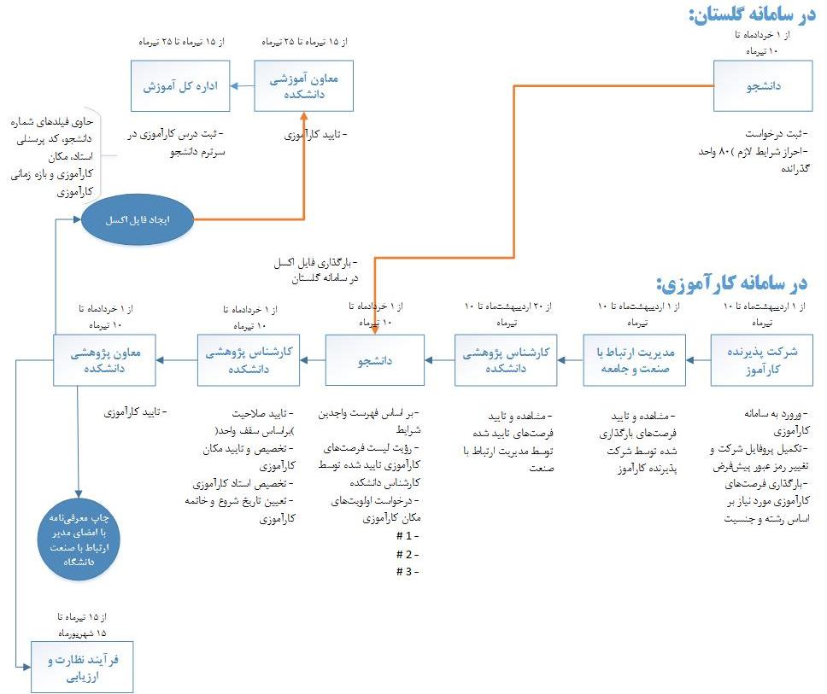
زمان‌ها در فرآیند کارآموزی (مدل جدید در سامانه کارآموزی)

Slide 6
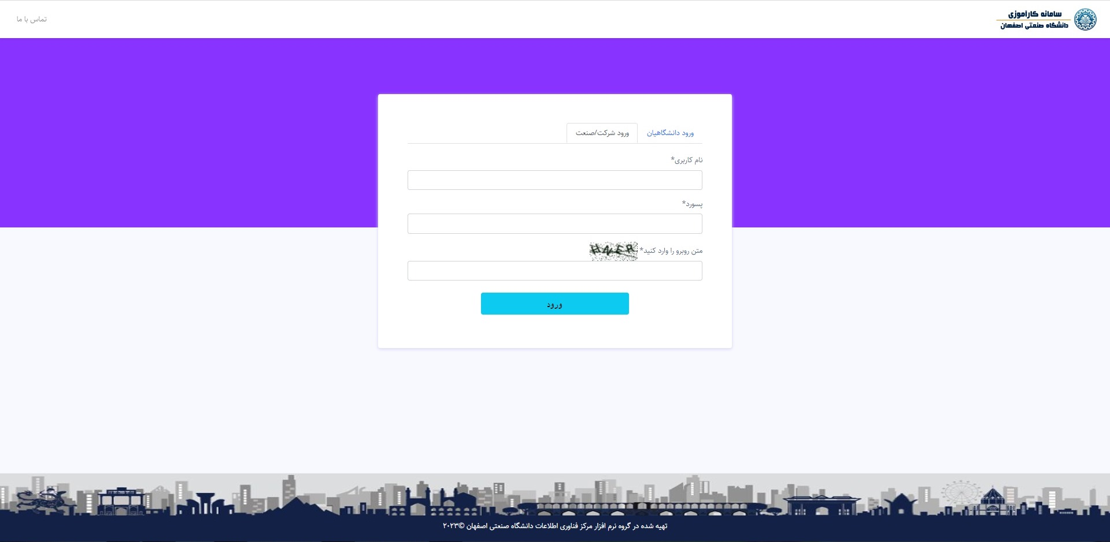
ارکان سامانه کارآموزی
* در ابتدا در این سامانه برای شرکت‌های پذیرنده کارآموزی که در سال 1401 با دانشگاه همکاری داشته‌‍‌اند، یک نام کاربری منحصر بفرد و یک رمز عبور موقت ایجاد شده است.

Slide 7
ارکان سامانه کارآموزی
* سایر ارکان سامانه جهت ورود به سامانه از طریق احراز هویت مرکزی اقدام خواهند نمود.

Slide 8
ارکان سامانه کارآموزی

Slide 9
شرکت پذیرنده کارآموز
* شرکت موظف است در اولین ورود به سامانه، نسبت به تغییر رمز عبور و نیز تکمیل پروفایل کاربری اقدام نماید.

Slide 10
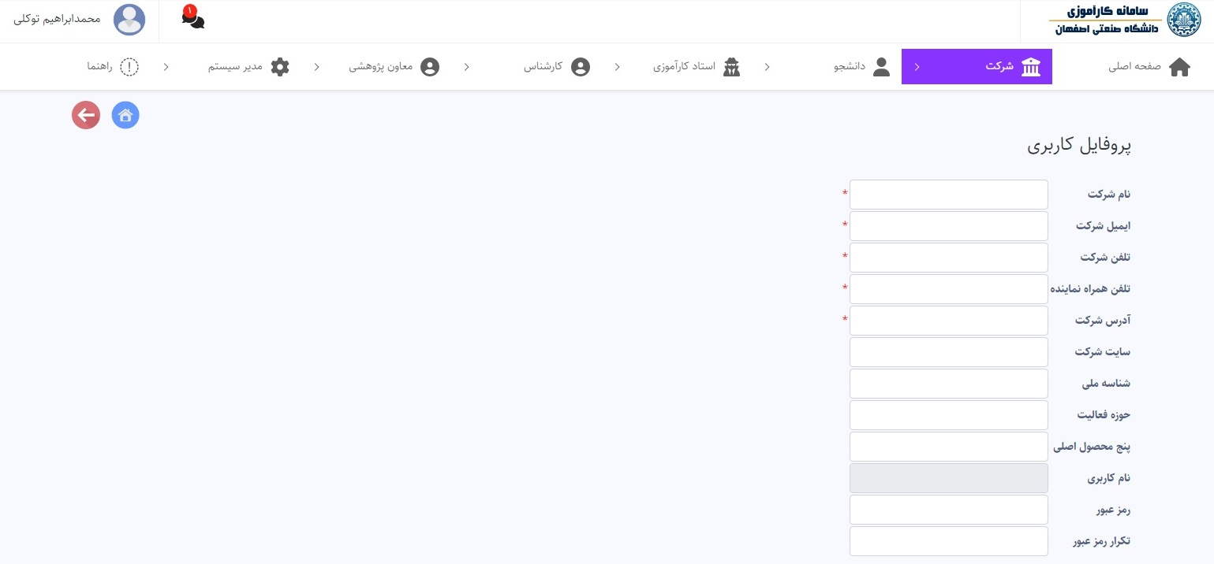
شرکت پذیرنده کارآموز

Slide 11
شرکت پذیرنده کارآموز
* شرکت پس از ورود به سامانه و تغییر رمز عبور و تکمیل پروفایل خود در سامانه، اقدام به اعلام فرصت‌های کارآموزی خود متناسب با رشته و تعداد ظرفیت خود می‌کند.

Slide 12
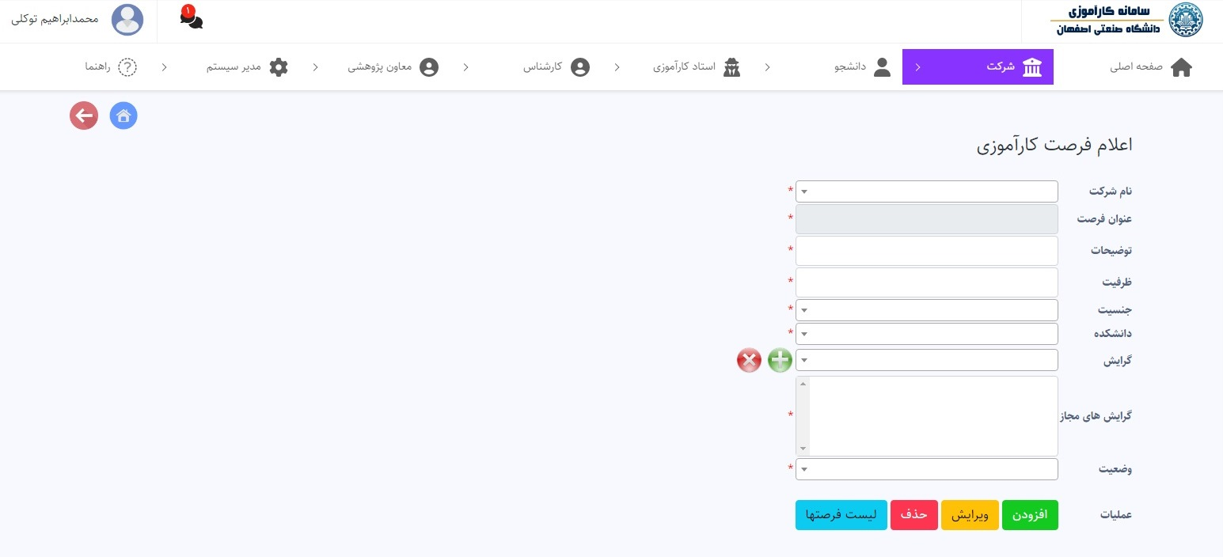
شرکت پذیرنده کارآموز

Slide 13
شرکت پذیرنده کارآموز
* پس از انتخاب دانشجو و تایید کارشناس دانشکده و صدور معرفی‌نامه، شرکت می‌تواند درخواست‌های ارسال شده را ببیند.

Slide 14
شرکت پذیرنده کارآموز

Slide 15
مدیریت ارتباط با صنعت و جامعه
* پس از بارگذاری فرصت‌های کارآموزی توسط شرکت، مدیریت ارتباط با صنعت اقدام به تایید فرصت‌های کارآموزی بارگذاری شده می‌کند. پس از این تایید فرصت‌های اعلام‌شده در اختیار کارشناس پژوهشی دانشکده قرار می‌گیرد.

Slide 16
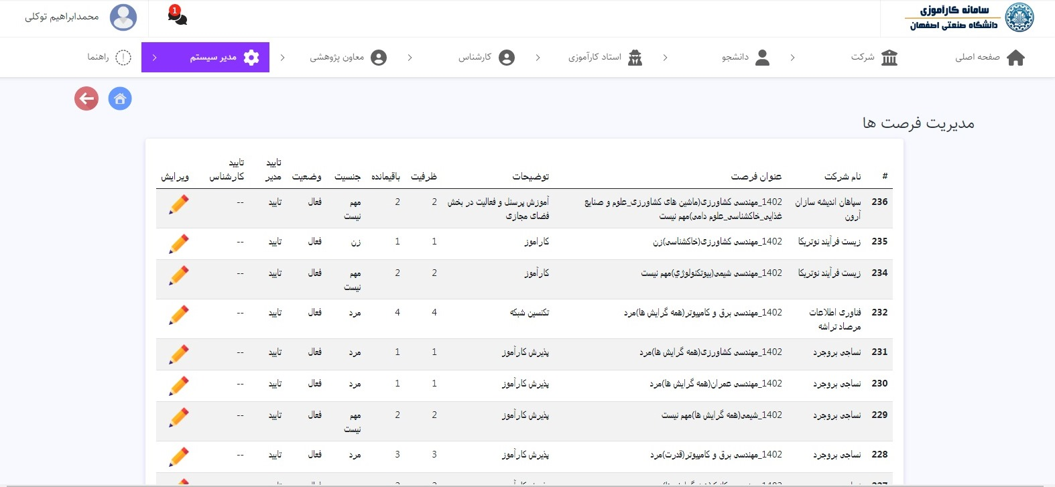
مدیریت ارتباط با صنعت و جامعه

Slide 17
کارشناس پژوهشی دانشکده
* پس از آنکه فرصت‌های کارآموزی توسط شرکت بارگذاری و توسط مدیریت ارتباط با صنعت تایید شد، کارشناس پژوهشی دانشکده نیز اقدام به تایید آن‌ها می‌کند که در نتیجه‌ی آن، فرصت‌ها در اختیار دانشجویان متقاضی گذراندن کارآموزی قرار می‌گیرد.

Slide 18
دانشجو
* در ابتدا دانشجو بر اساس زمان‌بندی اعلام شده (1 خرداد) بایستی در پیشخوان سامانه گلستان صرفاً درخواست خود را مبنی بر گذراندن کارآموزی ارائه کند.

Slide 19
دانشجو
* پس از آن دانشجو با ورود به سامانه کارآموزی، کلیه فرصت‌های کارآموزی که توسط کارشناس پژوهشی دانشکده تایید شده است را می‌بیند و مجاز است حداکثر سه فرصت از فرصت‌های تایید شده را انتخاب کند.

Slide 20
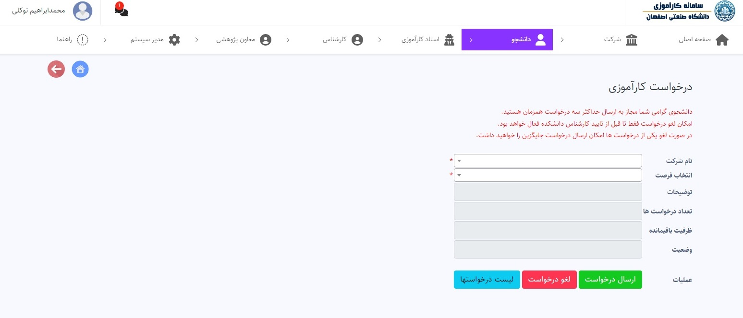
دانشجو

Slide 21
کارشناس پژوهشی دانشکده
* پس از بارگذاری درخواست‌های دانشجو، کارشناس پژوهشی دانشکده بر اساس معیارهای دانشکده اقدام به تایید یکی از درخواست‌های دانشجو کرده و ضمن تخصیص استاد کارآموزی، بازه زمانی کارآموزی را نیز تایید می‌نماید. (بازه زمانی کارآموزی به صورت پیش‌فرض از 15 تیرماه تا 15 شهریورماه لحاظ شده است.)

Slide 22
کارشناس پژوهشی دانشکده

Slide 23
استاد کارآموزی
* استاد کارآموزی پس از تخصیص دانشجو، می‌تواند لیست درخواست‌های تایید شده برای خود را ببیند.

Slide 24
استاد کارآموزی

Slide 25
مدیریت ارتباط با صنعت و جامعه
* برای آن دسته از شرکت‌هایی که در سامانه کارآموزی وجود ندارند (شرکت‌های جدید)، لازم است اطلاعات اولیه‌ای شامل نام شرکت، حوزه فعالیت، شماره همراه نماینده شرکت، شماره فاکس و نشانی شرکت از طریق دانشکده به مدیریت ارتباط با صنعت اعلام گردد تا پس از ایجاد کاربری برای آن شرکت و اعلام نام کاربری و رمز عبور به شرکت، روند بارگذاری فرصت‌های کارآموزی و تایید آن‌ها انجام شود.

Slide 26
مدیریت ارتباط با صنعت و جامعه

Slide 27
مدیریت ارتباط با صنعت و جامعه
* در نهایت و پس از تایید درخواست کارآموزی توسط معاون پژوهشی دانشکده، لینک دانلود معرفی‌نامه با امضای مدیر ارتباط با صنعت و جامعه دانشگاه ایجاد می‌گردد که دانشجو می‌تواند آن را دانلود و به شرکت پذیرنده کارآموز ارائه نماید.

Slide 28
مدیریت ارتباط با صنعت و جامعه
* پس از آن اطلاعات کارآموزی در قالب یک فایل اکسل با فیلدهای شماره دانشجو، کد پرسنلیِ استاد کارآموزی، مکان کارآموزی و بازه زمانی (شروع و خاتمه) کارآموزی از سامانه کارآموزی استخراج و جهت بارگذاری در سامانه گلستان به اداره کل امور آموزشی دانشگاه ارسال می‌گردد.
* پس از آن معاون آموزشی دانشکده در سامانه گلستان اقدام به تایید کارآموزی می‌کند و بدین‌صورت درس کارآموزی در سامانه گلستان در پروفایل دانشجو و استاد کارآموزی ثبت می‌گردد.

Slide 29
karamoozi.iut.ac.ir

